Slide 1
TRƯỜNG ĐẠI HỌC TÀI NGUYÊN VÀ MÔI TRƯỜNG THÀNH PHỐ HỒ CHÍ MINH
BÁO CÁO GIỮA KÌ
HỌC PHẦN: PHÁT TRIỂN PHẦN MỀM MÃ NGUỒN MỞ
ĐỀ TÀI: XÂY DỰNG DIỄN ĐÀN KHOA CNTT SỬ DỤNG PHPBB
Thành viên nhóm:
Phạm Bá Sáng
Lê Duy Khánh
Nguyễn Ngọc Tú

Slide 2
Nội dung
Lịch sử ra đời phpBB
Các tính năng của phpBB
Ưu nhược điểm của phpBB
Demo

Slide 3

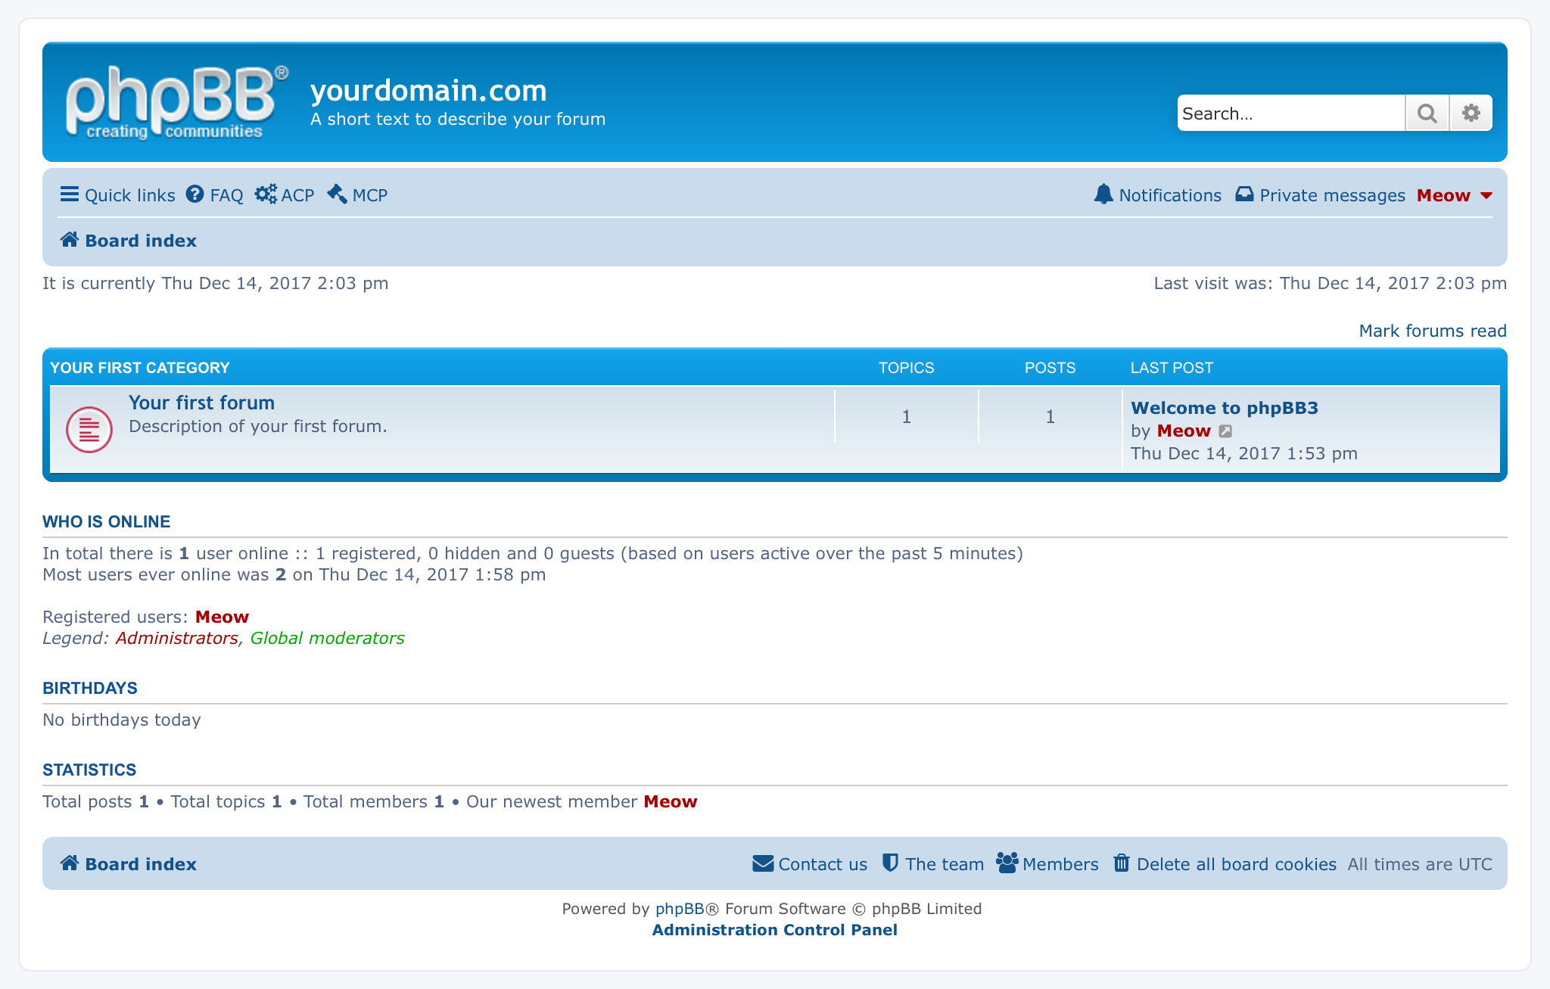
Lịch sử ra đời của phpBB?
PHPBB LÀ GÌ?
phpBB là một phần mềm diễn đàn mã nguồn mở được phát triển bởi James Atkinson vào năm 2000. Ban đầu, Atkinson đã viết mã để tạo ra một trang web diễn đàn cho riêng mình và sau đó đã quyết định chia sẻ nó với cộng đồng mã nguồn mở.

Slide 4
Các tính năng của phpBB
Tính năng diễn đàn: Cho phép người dùng tạo và quản lý các diễn đàn, chủ đề và bài viết.
Tính năng thành viên: Cho phép người dùng đăng ký và quản lý tài khoản, tạo hồ sơ cá nhân và tham gia các diễn đàn.
Tính năng quản trị: Cho phép quản trị viên quản lý thành viên, diễn đàn, chủ đề, bài viết và các tính năng khác của trang web.

Slide 5
Tính năng bảo mật: Bao gồm các tính năng bảo mật như mã hóa mật khẩu, chống spam, phân quyền và giới hạn quyền truy cập của người dùng.
Tính năng tùy chỉnh: Cho phép người dùng tùy chỉnh giao diện của trang web, thiết lập quyền truy cập cho thành viên và quản trị viên, và thêm các tính năng mở rộng để tăng cường tính năng của trang web.
Tính năng đa ngôn ngữ: Cho phép người dùng sử dụng trang web bằng nhiều ngôn ngữ khác nhau

Slide 6
Ưu nhược điểm
Hỗ trợ đa ngôn ngữ
Hỗ trợ đa nền tảng
Ưu điểm
Hỗ trợ kỹ thuật tốt
Tính năng tùy chỉnh
Giao diện trực quan và dễ sử dụng
Bảo mật cao

Slide 7
Quá trình nâng cấp tương đối phức tạp
Cộng đồng phpBB tại Việt Nam chưa thật sự lớn mạnh
Nhược điểm
Hệ thống MODs hay xảy ra lỗi khi cài đặt và sử dụng

Slide 8
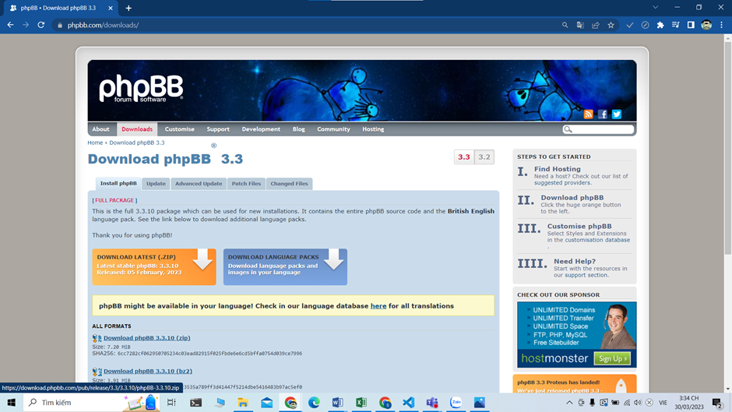
Cách thức tải chương trình
- Vào trang https://www.phpbb.com/downloads/ .
- Chọn downloads latest (.zip) để tải về.

Slide 9
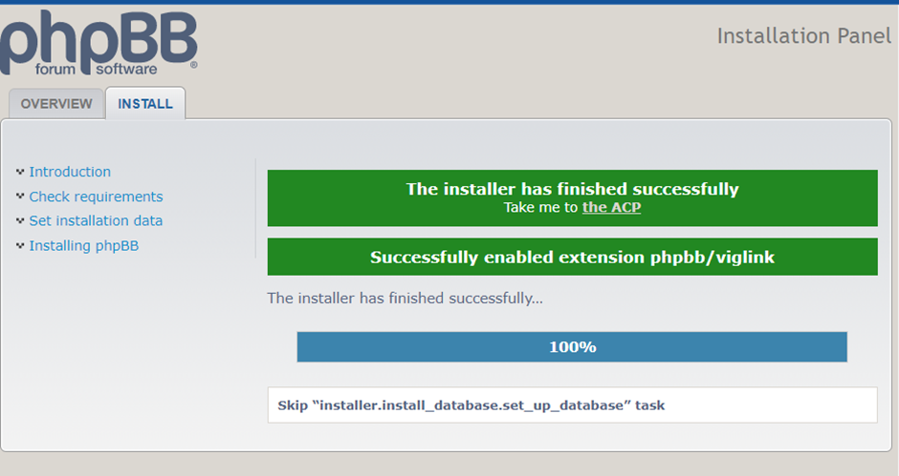
- Giao diện cài đặt thành công của phpBB

Slide 10
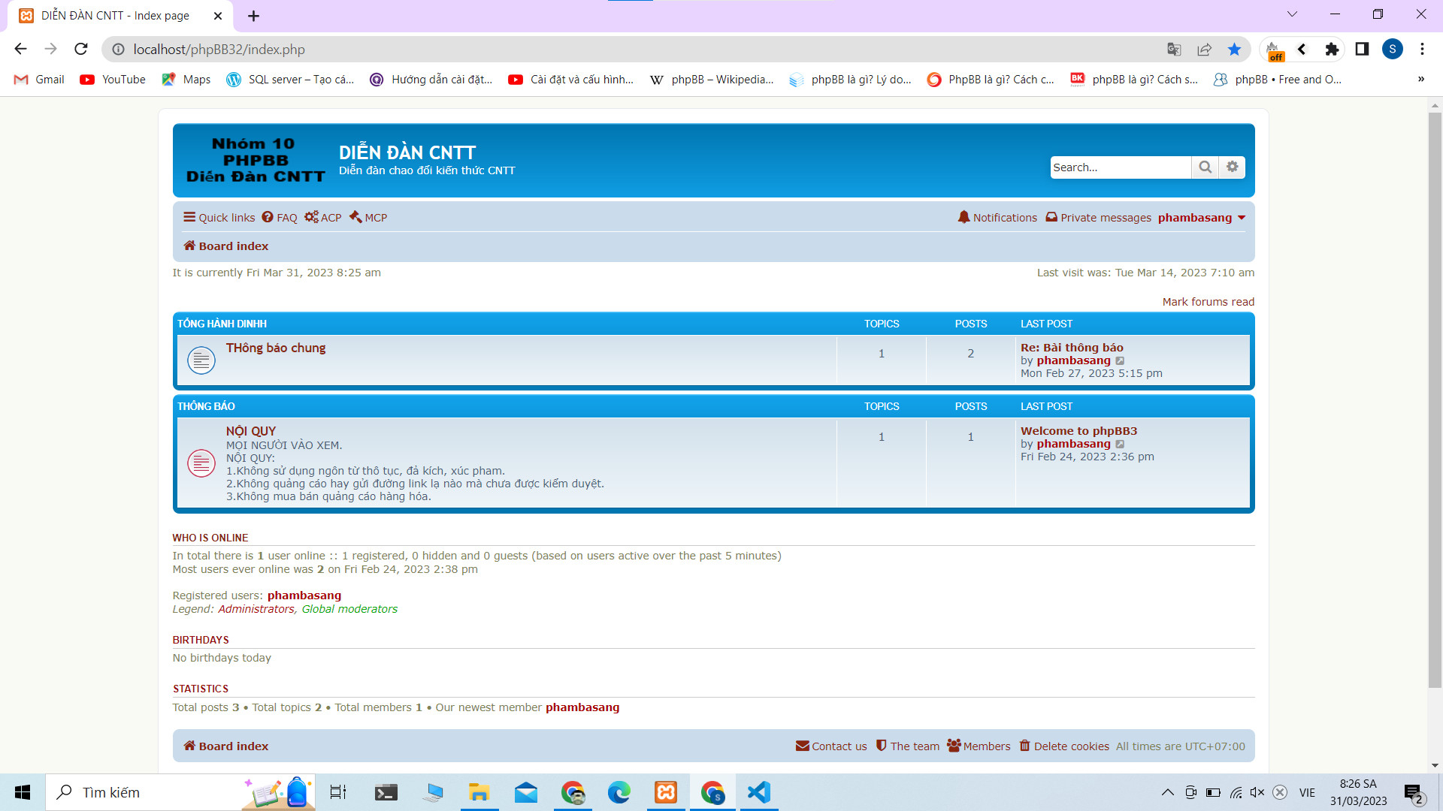
Demo
- Giao diện của diễn đàn

Slide 11


